Slide 1
Агро - Дрон Дрон позволяющий опрыскивать зеленые насаждения

Slide 2
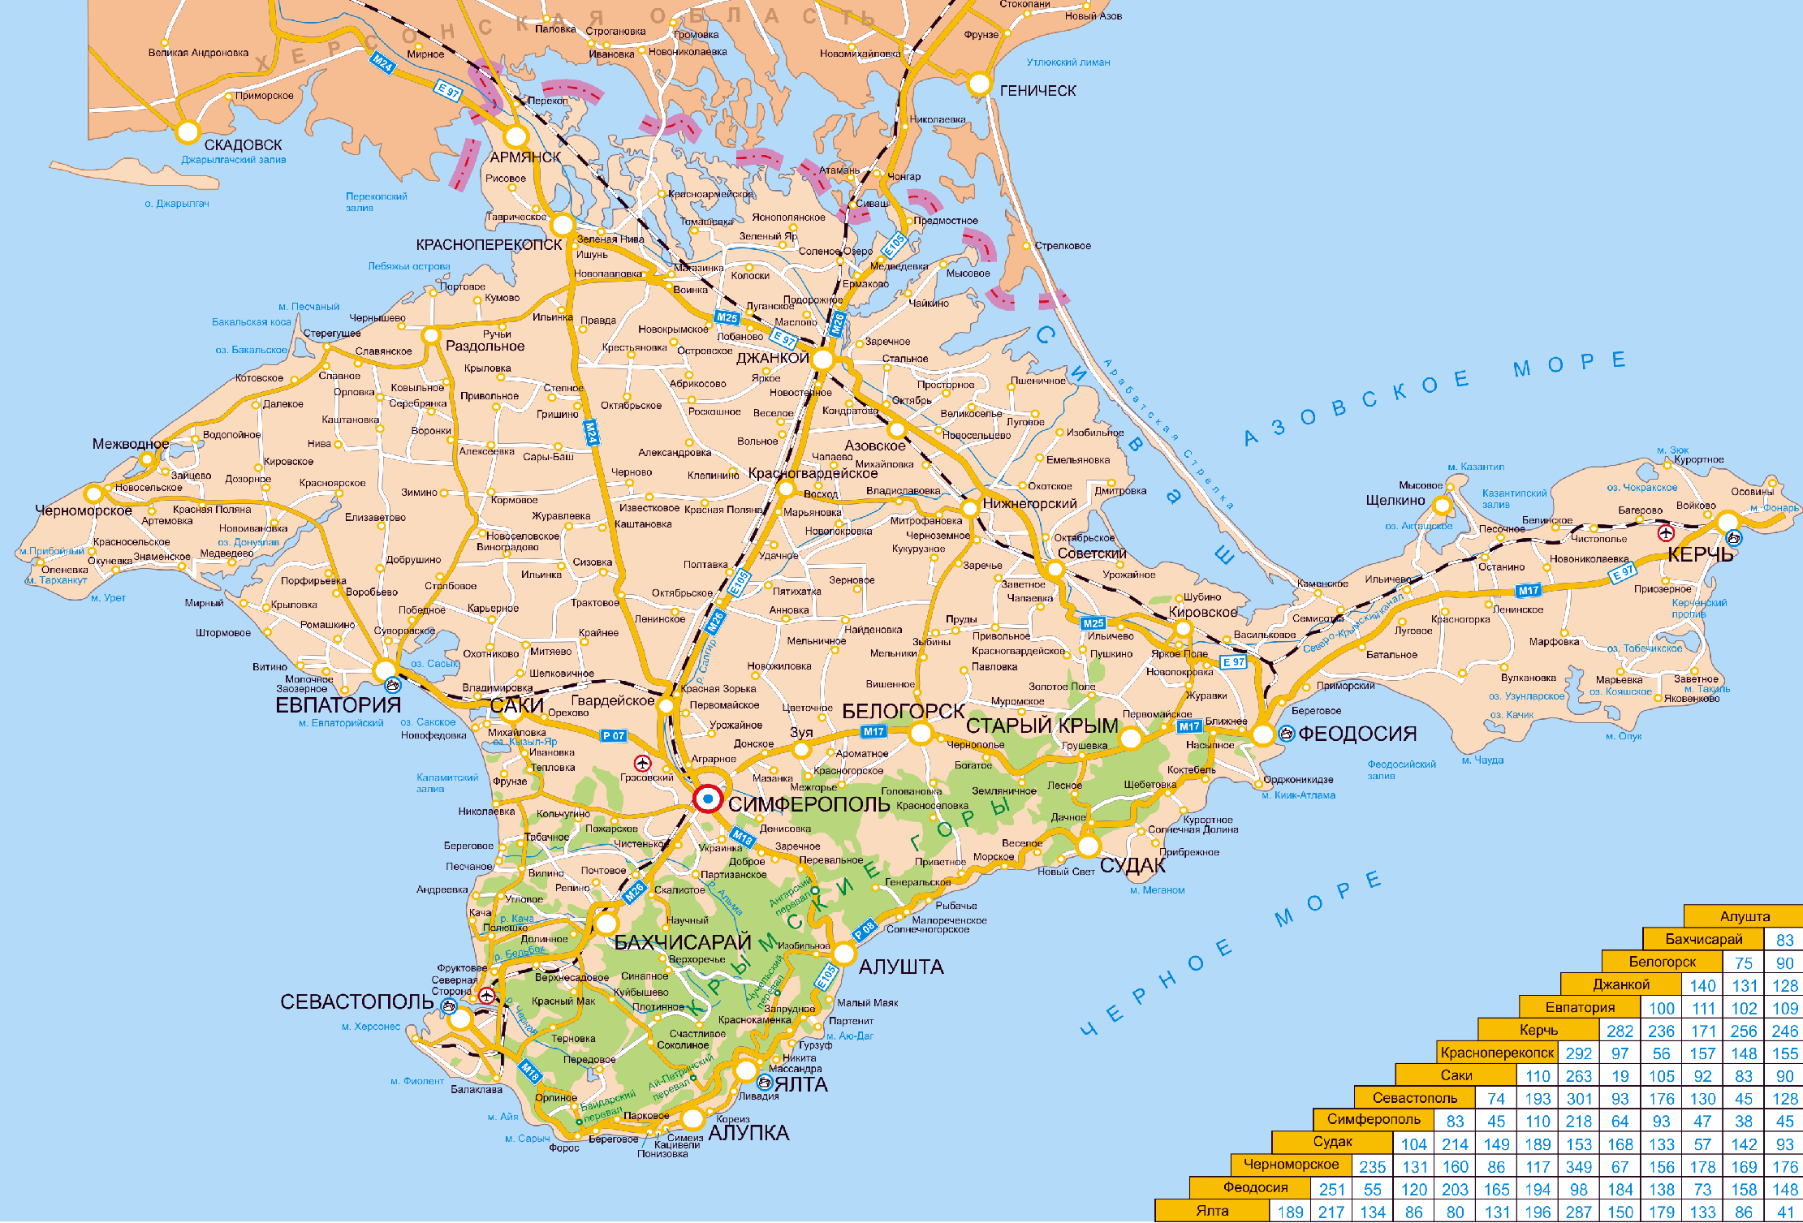
География проекта

Slide 3
Целевая аудитория
Фермерские хозяйства
Севприрод-надзор
СНТ

Slide 4
Цель проекта
Актуальность
В Севастополе существует большая проблема: ежегодно американская белая бабочка, а также другие вредители уничтожают сотни растений. Причём страдают не только городские растения, но и сельскохозяйственные.
Борьба с вредителями, губящими зеленые насаждения, а также упрощение деятельности фермеров и домохозяйств.

Slide 5
Экономия финансов - сокращение затрат на эксплуатацию спецтехники и удобрений / пестицидов.
Функциональность - дрон оснащён вместительным баком и распылителем, при этом он способен транспортироваться в труднодоступные места, и осуществлять точную дозировку и равномерное распыление.
Преимущества
Экономия времени фермеров и домохозяйств на обработку растений.

Slide 6
Затраты (руб.)
Разовые
Переменные
1430800
39663
Постоянные
110000

Slide 7
Тарифные планы
Услуга по обработке частных дворов.
1500 ₽
Услуга по обработке полей.
1000 ₽

Slide 8
Организационно-правовая форма :ООО
ОКВЭД
01.61 - Предоставление услуг в области растениеводства
Группировка включает:
-опрыскивание сельскохозяйственных культур, в том числе с воздуха;
-защиту растений от сельскохозяйственных вредителей;
-предоставление сельскохозяйственных машин вместе с операторами и бригадой
Налоговый режим:
УСН «Доходы» 6%
С финансовой моделью можно ознакомиться по ссылке: https://disk.yandex.ru/d/TnwVRPCnIYjaRg

Slide 9
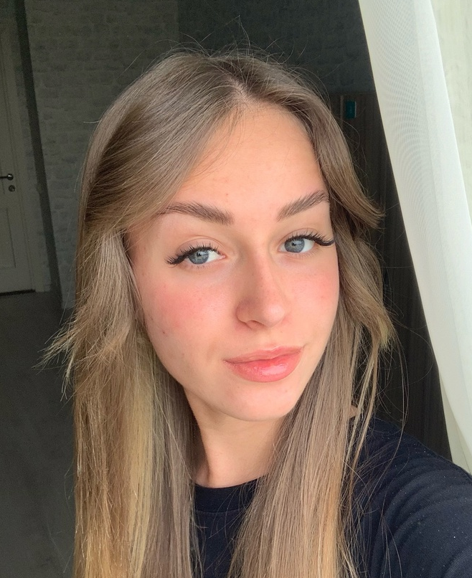
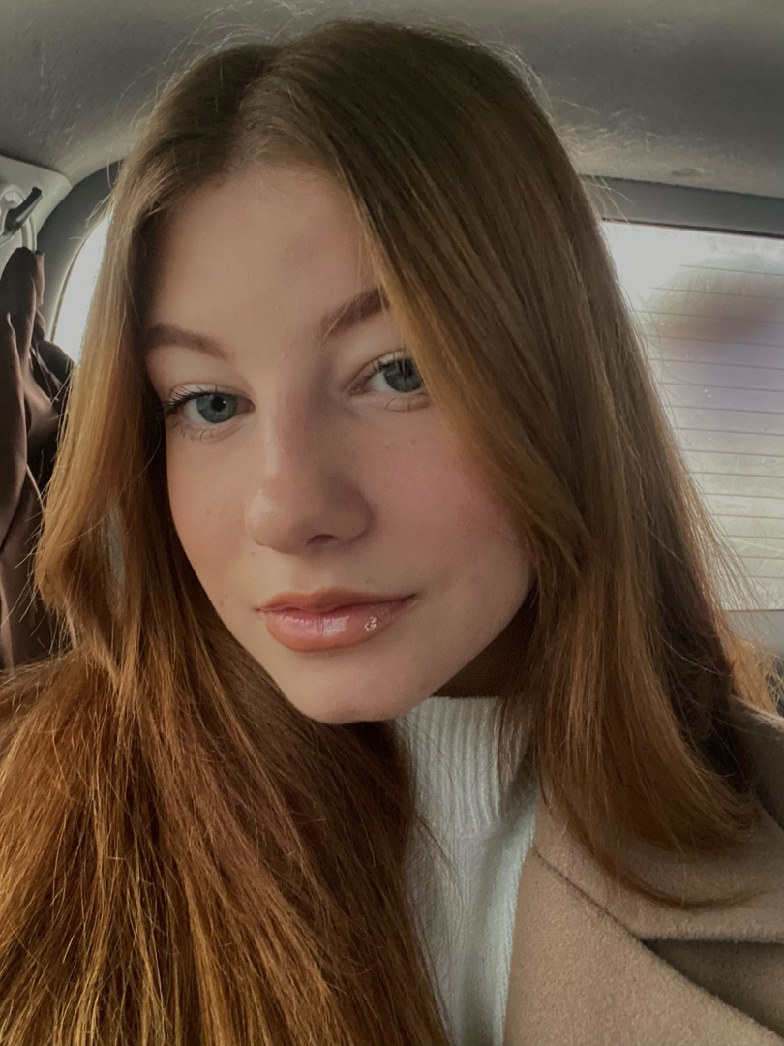
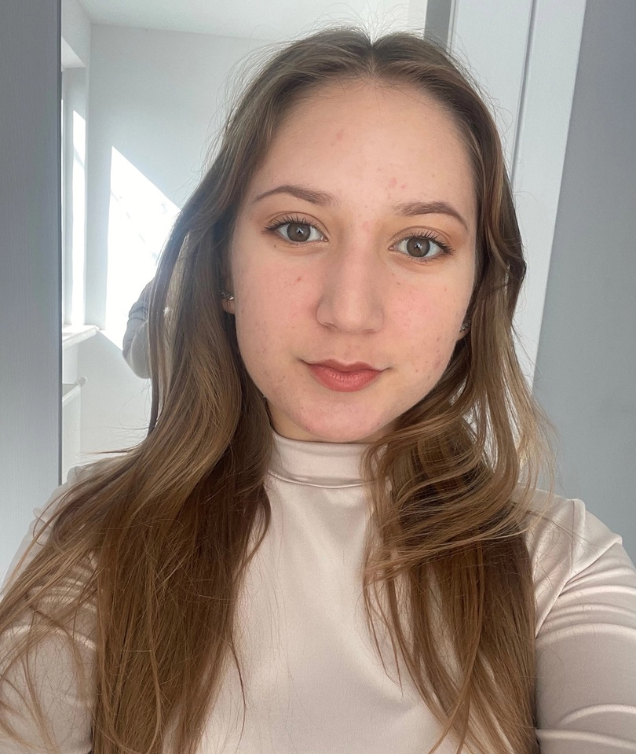
Команда
Сотникова Виктория Алексеевна
Матюха Ксения Юрьевна
Костенко Екатерина Анатольевна
Руднева Елизавета Игоревна
Шерсткова Ольга Сергеевна
Гущин Герман Дмитриевич

